Slide 1
UNIVERSIDADE ABERTA DO SUS
UNIVERSIDADE FEDERAL DE PELOTAS
Especialização em Saúde da Família
Modalidade a Distância
Turma 07
Trabalho de Conclusão de Curso
Qualificação da Atenção aos hipertensos e/ou diabéticos na ESF São Sebastião, Picos, PI.
Dra. Maria Del Carmen Roche Gutierrez
Orientadora: JanaineSari
Pelotas, 2015

Slide 2
INTRODUÇÃO
A HAS e DM são umas das doenças crônicas das maiores problemas de saúde em todo o mundo. O Brasil ocupa a quarta posição entre os países com maior prevalência de DM. São importantes fatores de risco para doenças recorrentes de Aterosclerose e apresentam alta morbimortalidade por causas das complicações associadas.

Slide 3
INTRODUÇÃO
CARACTERIZAÇÃO DO MUNICÍPIO
Nome: Picos
Localização: Estado Piauí, Valle Guaribas
Habitantes: 79294

Slide 4
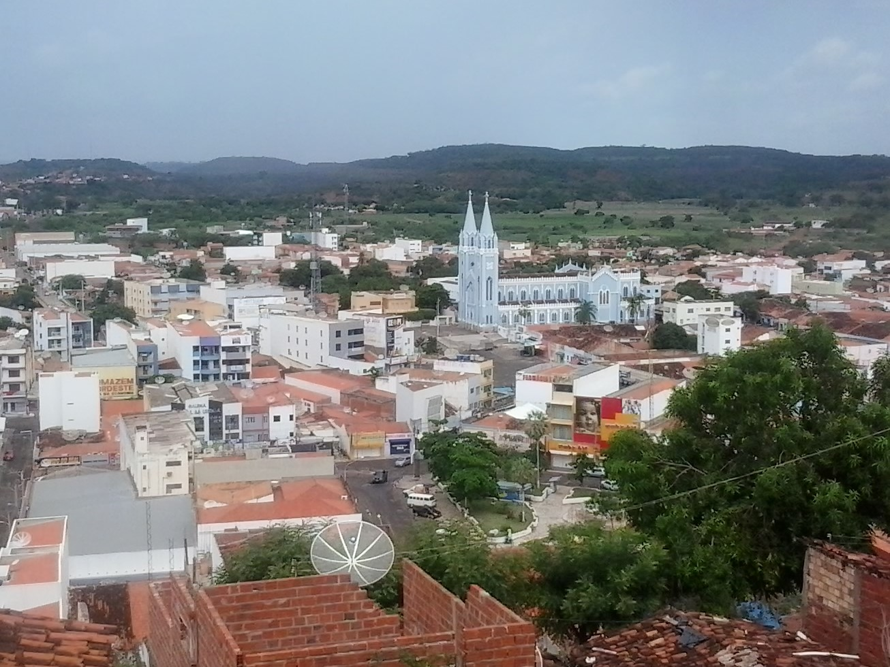
INTRODUÇÃO Município Picos

Slide 5
INTRODUÇÃO
CARACTERIZAÇÃO DO SERVIÇO DE SAÚDE
Serviços de Saúde:
36 UBS (ESF)
6 NAFS
1 CEO
6 Hospitais
44 Serviços convenio SUS

Slide 6
INTRODUÇÃO
Nome: São Sebastião
Modelo: ESF
Localização: Estado Piauí. Município Picos
População adstrita: 987 famílias
Estrutura Arquitetônica: Adequada
Equipe de Saúde Multiprofissional com serviço odontológico.

Slide 7
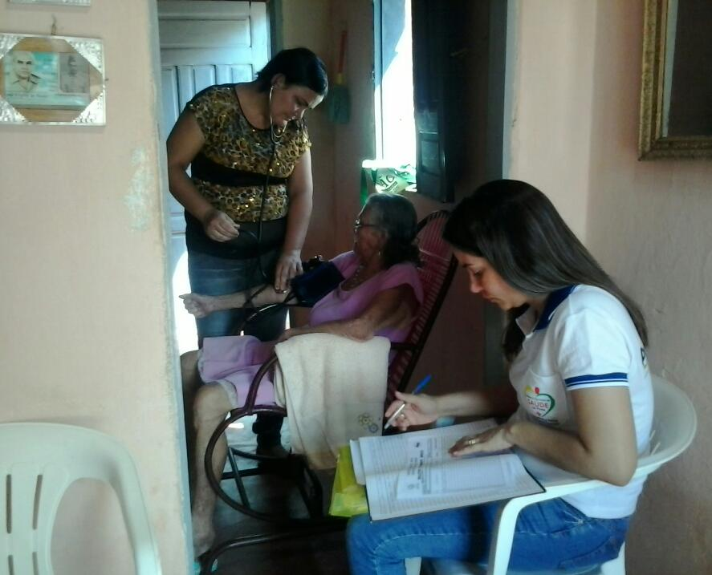
INTRODUÇÃO

Slide 8
INTRODUÇÃO
SITUAÇÃO ANTES DA INTERVENÇÃO
Cobertura inicial HAS 23%, DM 21%.
Falta de identificação de risco, necessidade e demanda de saúde.
Falta de busca ativa de usuários e notificação de doenças.
Atraso de consultas agendadas em hipertensos e diabéticos.
Cadastramento de usuários não atualizado.

Slide 9
OBJETIVO GERAL
Promover a melhoria da atenção aos pacientes com HAS e DM na área de abrangência da ESF São Sebastião, Picos, Piauí.

Slide 10
METODOLOGIA – Ações realizadas
EIXO DE MONITORAMENTO E AVALIAÇÃO
Usuários cadastrados;
Realização do exame clínico apropriado;
Exames laboratoriais solicitados e a periodicidade;
Acesso a medicamentos da Farmácia Popular/ HIPERDIA;
Necessidade de atendimento odontológico;
Periodicidade das consultas;
Qualidade dos registros;
Estratificação de risco;
Orientação nutricional;
Orientação para atividade física;
Orientação dos riscos do tabagismo;
Orientações sobre higiene bucal;

Slide 11
METODOLOGIA – Ações realizadas
EIXO DE ORGANIZAÇÃO E GESTÃO DO SERVIÇO
Garantia dos registros;
Melhorar acolhimento;
Garantia dos materiais adequados;
Definido as atribuições da equipe no exame clínico;
Capacitações organizadas de acordo com protocolos;
Impresso versão atualizada dos protocolos;
Solicitação, agilidade e sistema de alerta nos exames complementares;
Controle dos medicamentos e registro das necessidades;
Avaliação da necessidade de tratamento odontológico;
Visitas domiciliares para busca ativa;
Atualização do SIAB;
Implantação da ficha de acompanhamento e pactuação dos registros;
Priorização e agendamento dos pacientes de alto risco;
Organização das práticas coletivas sobre alimentação e atividade física,;
Pactuação com a gestor para parcerias institucionais;
Compra de medicamentos para tabagismo;
Organização das consultas odontológicas para garantir orientações individuais.

Slide 12
METODOLOGIA – Ações realizadas
EIXO DE ENGAJAMENTO PÚBLICO
Informamos a comunidade sobre o programa;
Importância de medir a PA a partir dos 18 anos;
Importância do rastreamento para DM;
Orientação sobre fatores de risco para HAS e DM;
Orientação quanto ao risco de doenças cardiovasculares e neurológicas decorrentes da HAS e DM:
Orientação quanto a necessidade e periodicidade dos exames;
Orientação quanto ao acesso a medicamentos das Farmácia Popular/ HIPERDIA;
Importância da avaliação da saúde bucal;
Importância das consultas e a sua periodicidade;
Ouvir a comunidade sobre estratégias de evasão dos usuários;
Orientação sobre seus direitos quanto aos registros;
Orientação quanto ao nível de risco e acompanhamento regular e fatores de risco;
Orientação sobre alimentação saudável;
Orientação sobre atividade física regular;
Orientação tabagistas sobre o tratamento para abandonar o tabagismo;
Orientação sobre higiene bucal.

Slide 13
METODOLOGIA – Ações realizadas
EIXO DE QUALIFICAÇÃO DA PRÁTICA CLÍNICA
Capacitações e treinamentos da equipe e ACS sobre:
Cadastramento dos hipertensos e diabéticos;
Verificação da PA de forma criteriosa;
Realização do hemoglicoteste;
Realização do exame clínico apropriado;
Protocolo para solicitação de exames complementares;
Tratamento da hipertensão;
Acesso a medicamentos da Farmácia Popular/ HIPERDIA;
Avaliação da necessidade de tratamento odontológico;
Orientação quanto as consultas e sua periodicidade;
Preenchimento de todos os registros necessários ao acompanhamento;
Realização da estratificação de risco segundo escore de Framingham ou lesões nos órgãos alvo e a importância dessa avaliação;
Estratégias para controle dos fatores de risco modificáveis;
Práticas de alimentação saudável; atividade física;
Metodologias de educação em saúde;
Tratamento de pacientes tabagistas;
Orientações de higiene bucal.

Slide 14
OBJETIVOS, METAS E RESULTADOS
Objetivo 1: Ampliar a cobertura para os hipertensos e diabéticos.
Meta 1.1: Cadastrar 60% dos usuários com Hipertensão Arterial Sistêmica.

Slide 15
OBJETIVOS, METAS E RESULTADOS
Meta 1.2. Cadastrar 65% dos diabéticos da área de abrangência no Programa de Atenção à Hipertensão Arterial e à Diabetes Mellitus da unidade de saúde.

Slide 16
OBJETIVOS, METAS E RESULTADOS
Objetivo 2: Melhorar a qualidade de atenção aos hipertensos e diabéticos.
Meta 2.1:Realizar exame clínico apropriado em 100% dos hipertensos.
Meta 2.2: Realizar exame clínico apropriado em 100% dos diabéticos.
Meta alcançada em 100% para ambos pacientes.

Slide 17
OBJETIVOS, METAS E RESULTADOS
Meta 2.3: Garantir a 100% dos hipertensos a realização dos exames complementares em dia de acordo com o protocolo.

Slide 18
OBJETIVOS, METAS E RESULTADOS
Meta 2.4: Garantir a 100% dos diabéticos a realização dos exames complementares em dia com o protocolo.
Meta alcançada em 100%.

Slide 19
OBJETIVOS, METAS E RESULTADOS
Meta 2.5: Priorizar a prescrição de medicamentos da farmácia popular para 100% dos hipertensos.

Slide 20
OBJETIVOS, METAS E RESULTADOS
Meta 2.6: Priorizar a prescrição de medicamentos da farmácia popular para 100% dos diabéticos.

Slide 21
OBJETIVOS, METAS E RESULTADOS
Meta 2.7: Realizar avaliação da necessidade de atendimento odontológico em 100% dos hipertensos.

Slide 22
OBJETIVOS, METAS E RESULTADOS
Meta 2.8: Realizar avaliação da necessidade de atendimento odontológico em 100% dos diabéticos.

Slide 23
OBJETIVOS, METAS E RESULTADOS
Objetivo 3: Melhorar a adesão dos pacientes em questão aos programas de acompanhamento.
Meta 3.1: buscar 100% dos hipertensos faltosos às consultas conforme a periodicidade recomendada.
Meta 3.2: buscar 100% dos diabéticos faltosos às consultas.
Metas alcançadas em 100%.

Slide 24
OBJETIVOS, METAS E RESULTADOS
Objetivo 4: Melhorar o registro das informações dos hipertensos e diabéticos.
Meta 4.1: Manter ficha de acompanhamento de 100% dos hipertensos.
Meta 4.2: manter ficha de acompanhamento de 100% dos diabéticos.
Metas alcançadas em 100%.

Slide 25
OBJETIVOS, METAS E RESULTADOS
Objetivo 5: Mapear os hipertensos e diabéticos com risco cardiovascular.
Meta 5.1: realizar a estratificação do risco cardiovascular em 100% dos hipertensos

Slide 26
OBJETIVOS, METAS E RESULTADOS
Meta 5.2: realizar a estratificação do risco cardiovascular em 100% dos diabéticos cadastrados na unidade de saúde.

Slide 27
OBJETIVOS, METAS E RESULTADOS
Objetivo 6: Promover a saúde dos hipertensos e diabéticos.
Meta 6.1: garantir a orientação nutricional sobre alimentação saudável a 100% dos hipertensos.
Meta 6.2: garantir a orientação nutricional sobre alimentação saudável a 100% dos diabéticos.
Metas alcançadas em 100%.

Slide 28
OBJETIVOS, METAS E RESULTADOS
Meta 6.3: garantir a orientação sobre prática regular de atividade física a 100% dos hipertensos.
Meta 6.4: garantir a orientação sobre prática regular de atividade física a 100% dos diabéticos
Metas alcançadas em 100%.

Slide 29
OBJETIVOS, METAS E RESULTADOS
Meta 6.5: garantir a orientação sobre os riscos do tabagismo a 100% dos hipertensos.
Meta 6.6: garantir a orientação sobre os riscos do tabagismo a100% dos diabéticos.
Metas alcançadas em 100%.

Slide 30
OBJETIVOS, METAS E RESULTADOS
Meta 6.7: garantir a orientação sobre higiene bucal a 100% dos hipertensos.
Meta 6.8: garantir a orientação sobre higiene bucal a 100% dos diabéticos.
Metas alcançadas em 100%.

Slide 31
OBJETIVOS, METAS E RESULTADOS
A comunidade recebeu ações de saúde de acompanhamento clínico integral para pacientes hipertensos e diabéticos, foram feitas atividades de educação em saúde dirigidas para os pacientes e a população com idade maior de 18 anos, com orientação sobre alguns fatores de risco associados para estas doenças, a população ganho o maior conhecimento dos aspectos importantes para as doenças, as consultas de HIPERDIA ficaram com mais organização e integralidade para os pacientes.

Slide 32
OBJETIVOS, METAS E RESULTADOS
A intervenção será incorporada á rotina do serviço de saúde da UBS, foram organizados de forma mais unida e integral os serviços de enfermagem,odontologia,médica,atendimento com nutricionistas, psicologistas e a população pode contribuir para o melhor com sua apoio na assistência nas consultas, participando nas atividades de educação para a saúde.

Slide 33
REFLEXÃO CRÍTICA
O
Curso foi aquisição do conhecimento mais amplio do desenvolvimento da atenção básica na comunidade de abrangência, incorporou novos conhecimentos sobre a abordagem das doenças mais freqüentes no Brasil na atenção básica, ofereceu a oportunidade do trabalho com protocolos de atendimentos integrais e atualizados, e de interatuar com a equipe de saúde quanto a capacitações e atividades de educação para a saúde

Slide 34
REFLEXÃO CRÍTICA
Aprendizados mais relevantes foi por primeira vez o sistema de estudo a distancia pela internet, sua importância porque permitiu a interação com professores a sua integra disposição e com outros profissionais; os casos interativos disponível no curso e pelo estudo da pratica clinica porque são experiências novas.

Slide 35
OBRIGADA

